Slide 1

IOT – 2 PROJEKAT
Mihajlo Cvetkovic

Slide 2
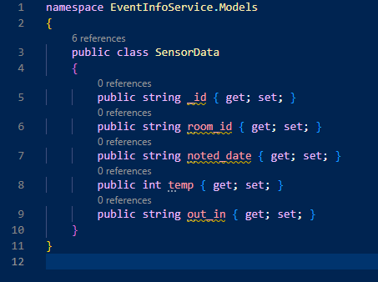
ARHITEKTURA PODACI
Python koristen za Analytics i Sensor servis
.NET koristen za EventInfo
Mosquitto MQTT koristen za komunikaciju

Slide 3
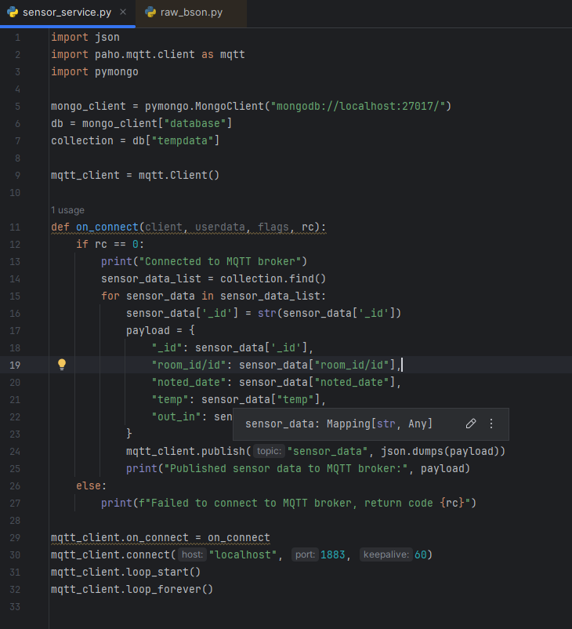
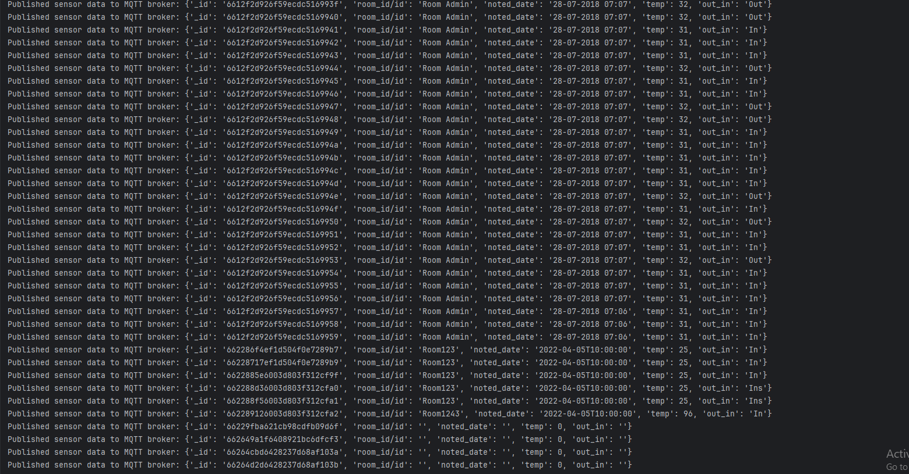
Sensor Mikorservis

Slide 4
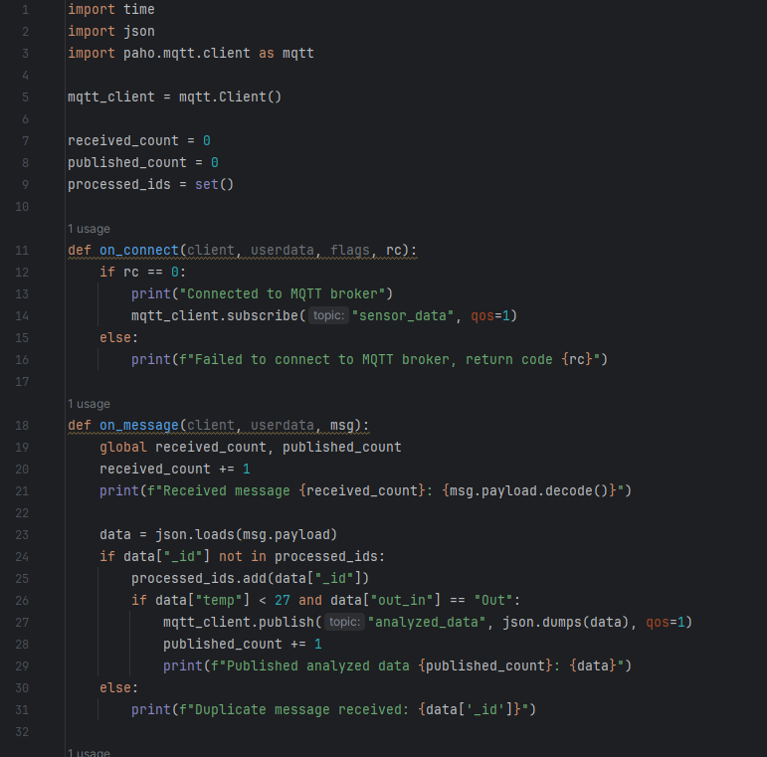
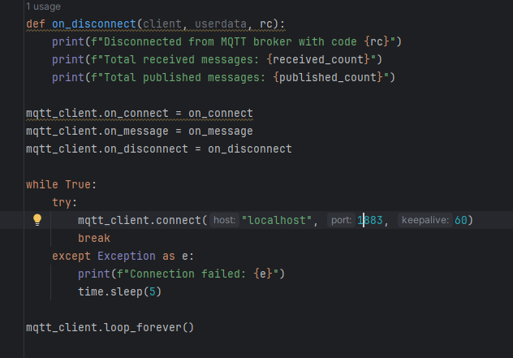
ANALYTICS Mikroservis

Slide 5
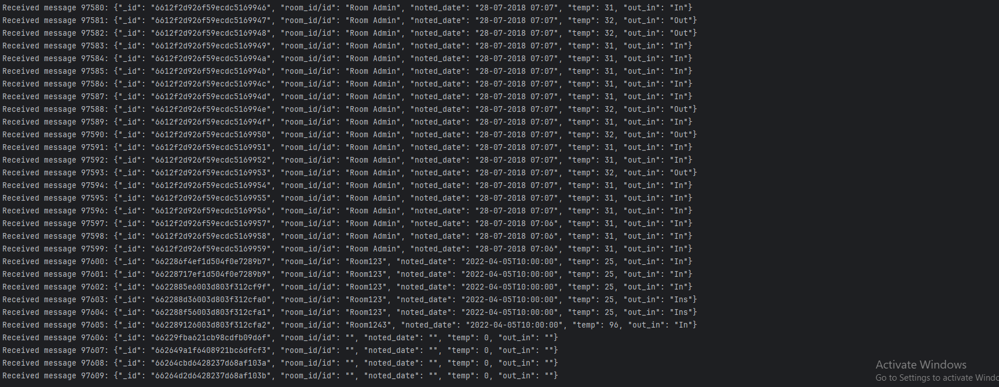

Slide 6
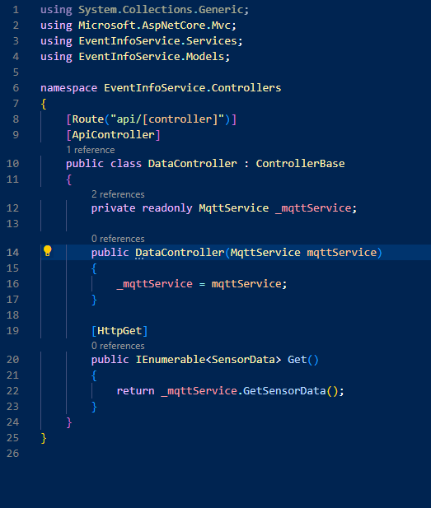
EVENTINFO MIKROSERVIS

Slide 7
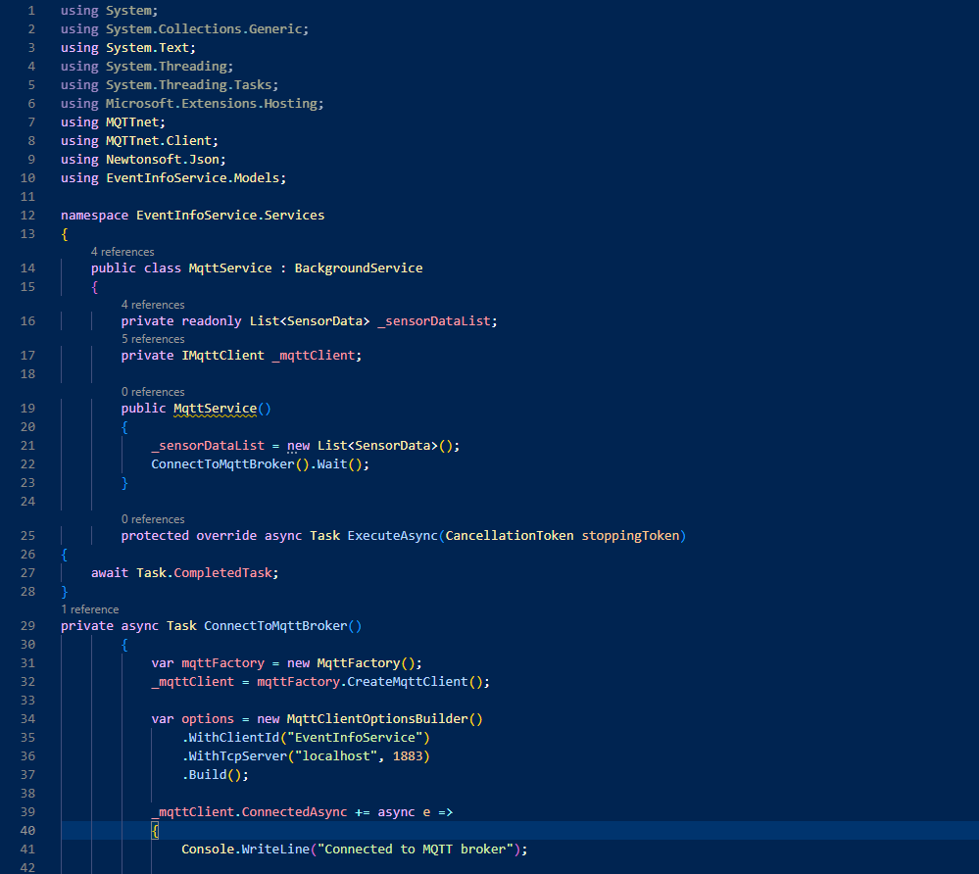
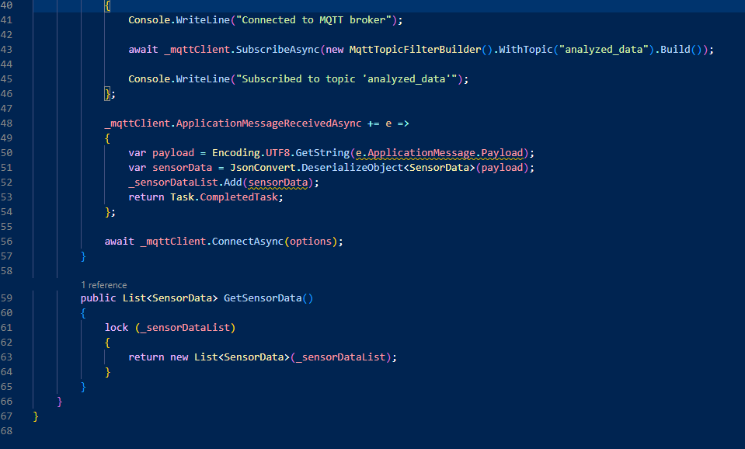

Slide 8
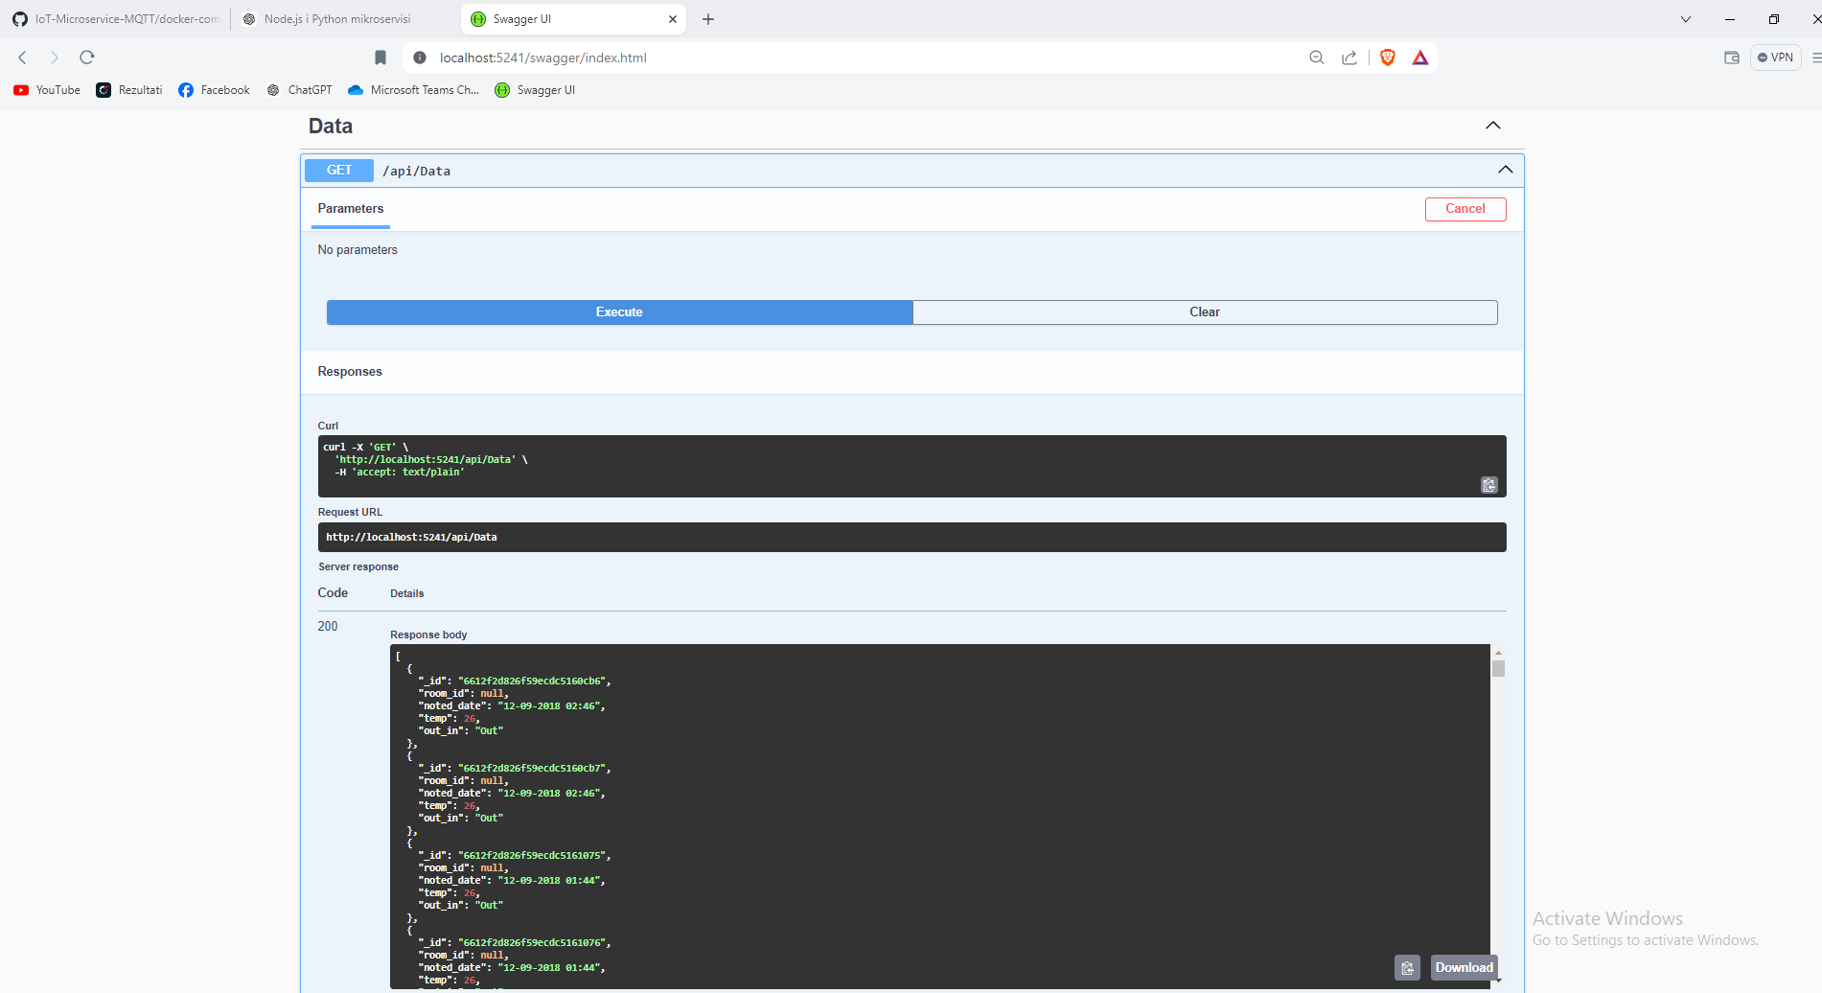

Slide 9
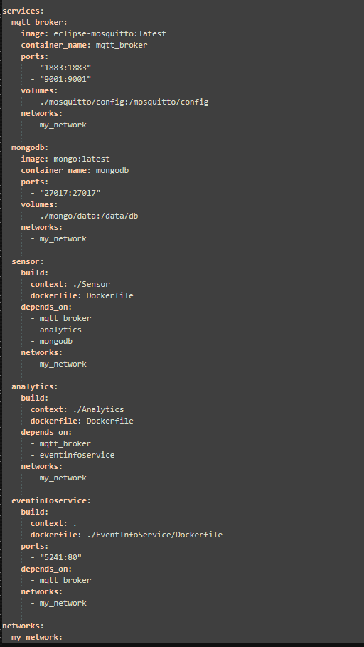
DOCKER Compose

Slide 10
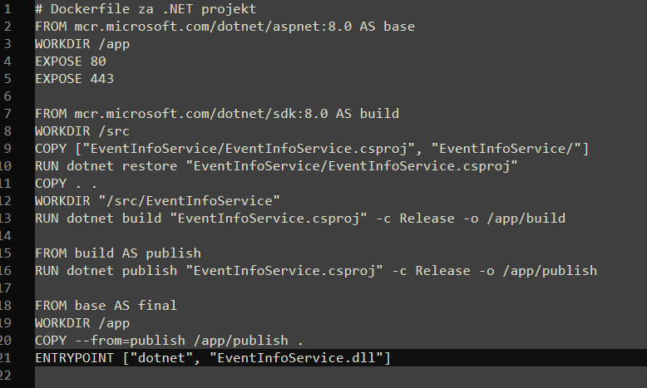
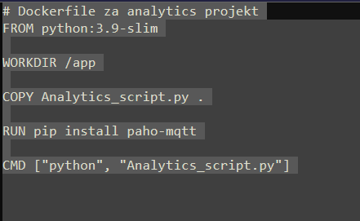
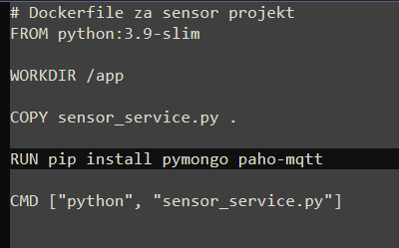

Slide 11


